Slide 1
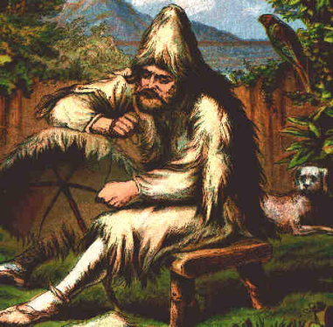
Определи координаты точки
- Верно!
- Подумай ещё!
Y
 | (X;Y) | (X;Y) | (X;Y) | (X;Y)
A
B
C
D
E
F
G
K
M
N
(2;-2)
(2;2)
(-2;2)
(-2;-2)
F
(-4;-1)
(1;4)
(1;-4)
(4;1)
D
A
(2;2)
(2;-2)
(-2;-2)
(-2;2)
В
N
(-4;-2)
(4;-2)
(2;-4)
(-4;2)
M
(-4;-2)
(2;4)
(-2;-4)
(2;-4)
G
X
K
(-1;4)
(1;-4)
(4;-1)
(1;4)
С
(2;2)
(2;-2)
(-2;-2)
(-2;2)
E
(4;-2)
(4;2)
(2;4)
(2;-4)
(0;-3)
(-3;0)
(3;0)
(0;3)
(0;2)
(2;0)
(0;-2)
(-2;0)

